Slide 1
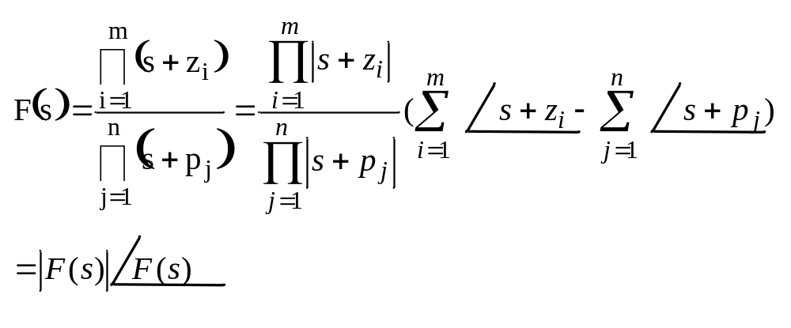
5-4 控制系统稳定性分析 ---Nyquist稳定性判据
基本思想：利用开环频率特性判别闭环系统稳定性。
一、预备知识——幅角定理
由复变函数可知，对S复平面上除奇点外的任一
点，经过复变函数F(s)的映射，在F(s)平面上可以找
到对应的象。设辅助函数

Slide 2

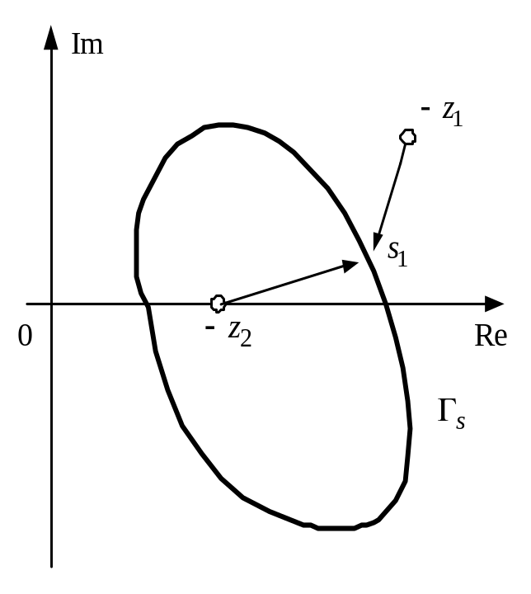
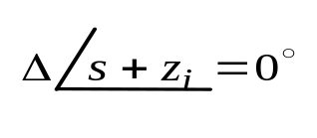
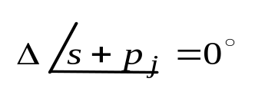
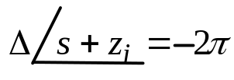
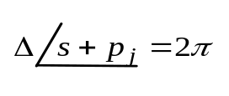

令：s从 开始沿任一闭合路径Γ_{s} （不经过F(s)的零点和极
点）顺时针旋转一圈，F(s)的相角变化情况如下：
零点(-Z_{i}) 极点(-P_{j})
1) –Z_{i}在Γ_{s}外。 2) –P_{j}在Γ_{s}外。
结论：相角无变化
1) –Z_{i}在Γ_{s}内， 。(顺时针 )
2) –P_{j}在Γ_{s}内， 。(逆时针)
结论：若F(s)在Γ_{s}中有Z个零点和P个极点，则当s沿Γ_{s}顺时
针方向旋转一圈时， F(s) 相角有变化（顺时针）：

Slide 3
幅角定理：
F(s)是s的单值有理函数，在s平面上任一闭合路径包围了F(s)的Z个零点和P个极点，并且不经过F(s)的任一零点和极点，则当s沿闭合路径顺时针方向旋转一圈时，映射到F(s)平面内的F(s)曲线顺时针绕原点（Z – P）圈。即
N=Z-P
（或逆时针绕原点N= P - Z圈）
其中：N为圈数，正、负表示的旋转方向：逆时针为正，顺时针为负。

Slide 4
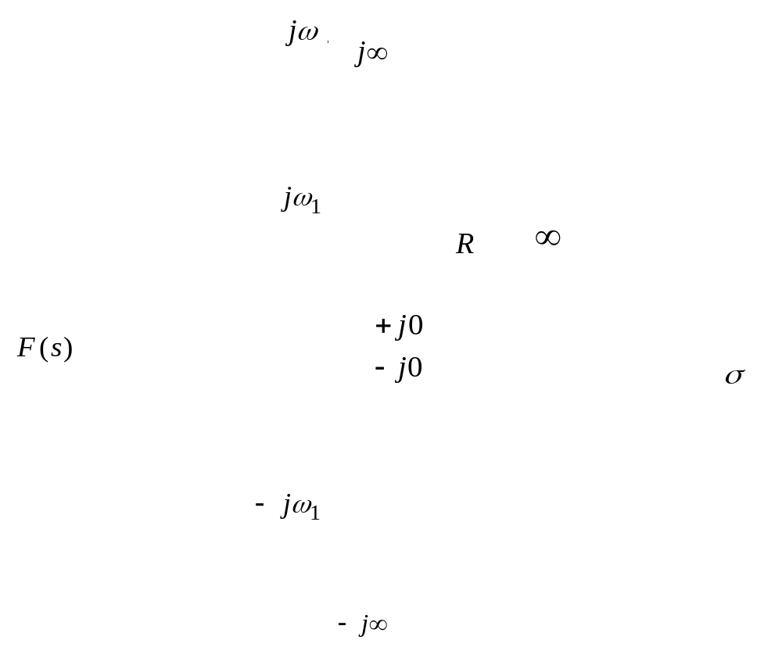
三、奈魁斯特稳定性判据
1．奈氏路径
顺时针方向包围整个s
右半面。由于不能通过
F(s)的任何零、极点，
所以当F(s)有若干个极
点处于s平面虚轴（包
括原点）上时，则以
这些点为圆心，作半
径为无穷小的半圆，
按逆时针方向从右侧
绕过这些点。

Slide 5

2. 奈氏判据
设： ——闭环系统特征多项式
显然：F(s) 的零点就是闭环系统的极点。
(1) 1＋G(S)H(S)平面上的系统稳定性分析
假如s沿着奈氏路径绕一圈，根据幅角定理，F(s)平
面上绘制的F(s)曲线Γ_{F}逆时针方向绕原点的圈数N则为
F(s)在s右半开平面内极点个数P与的零点个数Z之差：
N= P - Z
当Z=0时，说明系统闭环传递函数无极点在s右半开
平面，系统是稳定的；反之，系统则是不稳定的。

Slide 6
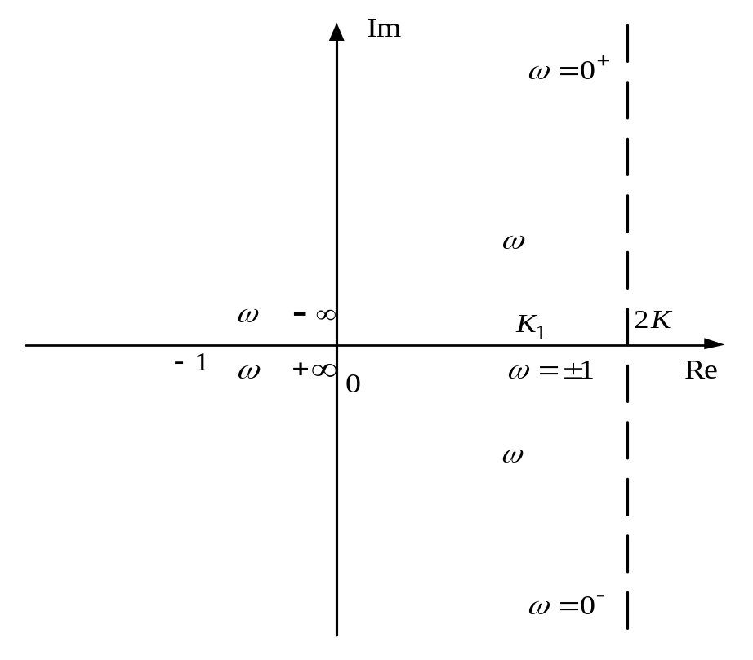
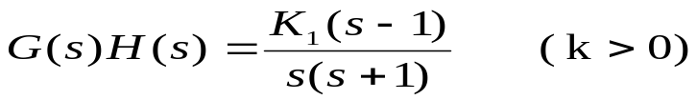
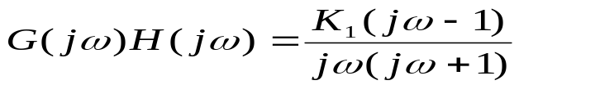
奈氏判据：闭环系统稳定的充要条件是：s沿着奈氏路径绕
一圈，G(jω)H(jω)曲线逆时针绕（-1，j0）点的P圈。 Z=P­N
P ——为G(s)H(s)位于s右半平面的极点数；
N ——G(jω)H(jω)曲线逆时针绕（-1，j0）点的圈数；
Z ——闭环系统位于s右半平面的极点数。
例 试判断系统的稳定性 ：
解
先作+j 0到+j∞时的
G(jω)H(jω)曲线。再根
据对称性，作出-j 0到
-j∞时的G(jω)H(jω)曲线。

Slide 7

奈氏判据：闭环系统稳定的充要条件是：s沿着奈氏
路径绕一圈，G(jω)H(jω)曲线逆时针绕（-1，j0）
点P圈。
Z=P­N
P —— 为G(s)H(s)位于s右半平面的极点数；
N —— G(jω)H(jω)曲线逆时针绕（-1，j0）点圈数；
Z —— 闭环系统位于s右半平面的极点数。
闭环系统稳定的充要条件是：当ω由0变化到 时，
G(jω)H(jω)曲线在（-1，j0）点以左的负实轴上的正
负穿越之和为 P/2 圈。
Z=P-2N
N ： 正负穿越次数之和

Slide 8


五、 稳定裕量
如果开环传递函数没有极点位于右半平面，人们常用系统开环频率特性G(jω)H(jω)与GH平面 上与（-1，j0）点的靠近程度来表征闭环系统的稳定程度。一般来说，G(jω)H(jω)离开（-1，j0）点越远，则稳定程度越高；反之，稳定程度越低。
一、相位裕量
增益剪切频率 ：指开环频率特性G(jω)H(jω）
的幅值等于1时的频率，即
在控制系统的增益剪切频率ω_{c}上，使闭环系统
达到临界稳定状态所需附加的相移（超前或迟后相
移）量，称为系统的相位裕量，记作γ。

Slide 9
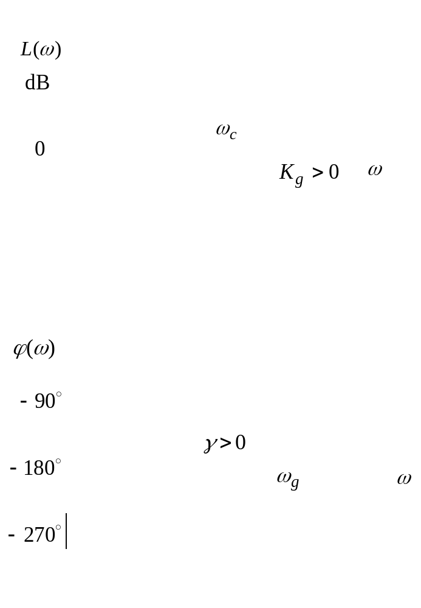
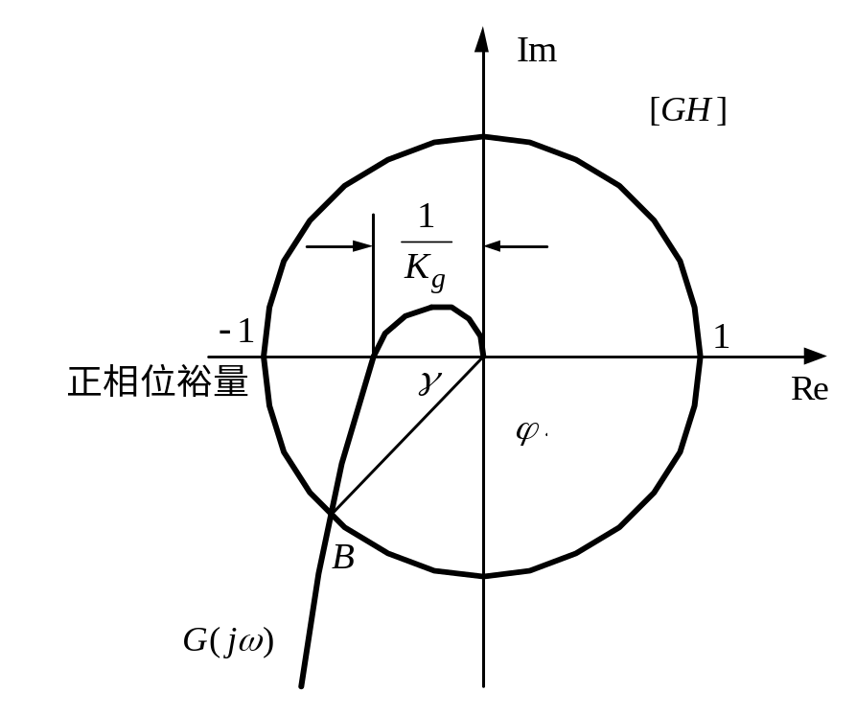


相位裕量：
当γ>0时，相位裕量
为正，系统稳定；
＝
前提条件：开环传递函数无位于右半平面的极点

Slide 10
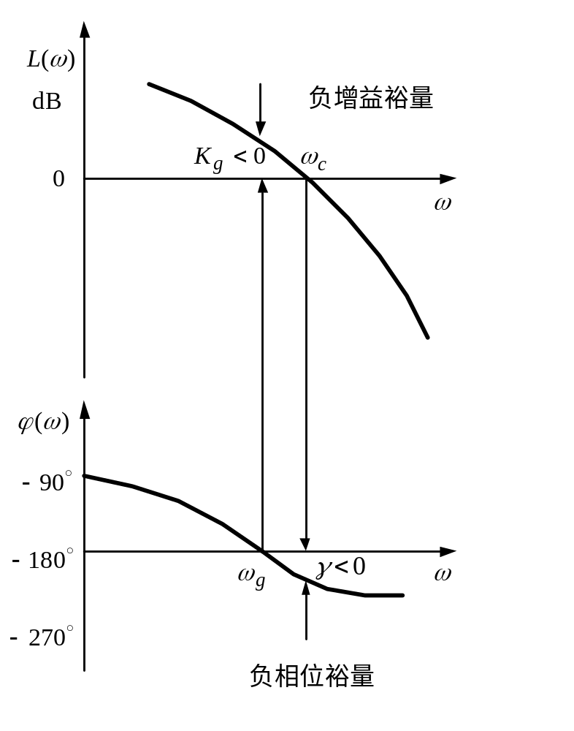
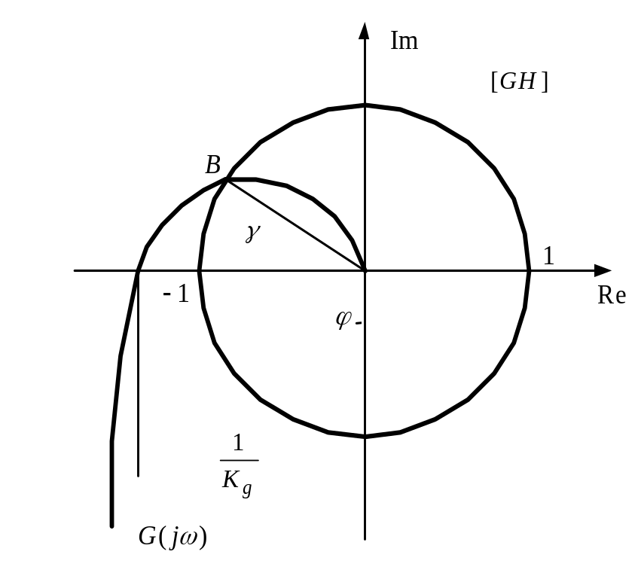
相位裕量：
当γ<0时，相位裕量
为负，系统不稳定。
=
前提条件：开环传递函数无位于右半平面的极点

Slide 11
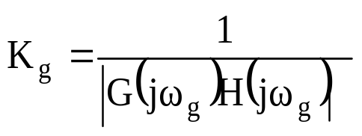
2、增益裕量
在系统的相位剪切频率ω_{g}（ω_{g}>0）上，开环频率
特性的倒数，称为控制系统的增量裕量，记作K_{g}，即
以分贝表示时
K_{g}大于1，则增益裕量为正值，系统稳定。
K_{g}小于1，则增益裕量为负值。系统不稳定。
一般说来为了得到满意的性能，相位裕量应当在
30°∼ 60°之间，而增益裕量应当大于6dB。
前提条件：开环传递函数无位于右半平面的极点

